Slide 1
ФГБНУ «Всероссийский научно-исследовательский
институт биологической защиты растений»
ОПТИМИЗАЦИЯ ПАРАМЕТРОВ АЭРАЦИИ И
ПЕНОГАШЕНИЯ В ПРОЦЕССЕ КУЛЬТИВИРОВАНИЯ
ШТАММОВ-ПРОДУЦЕНТОВ БИОФУНГИЦИДОВ
B. subtilis BZR 336g И B. subtilis BZR 517
Козицын Александр Евгеньевич
м.н.с.
Научный руководитель:
Асатурова Анжела Михайловна, канд. биол. наук, зав. лабораторией создания микробиологических средств защиты растений и коллекции микроорганизмов

Slide 2
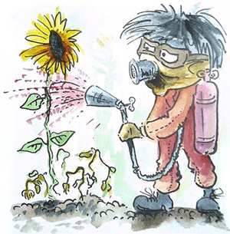
АКТУАЛЬНОСТЬ
В настоящее время химические СЗР получили повсеместное распространение в сельском хозяйстве (Саламатова, Минаева, Акимова, 2010), что является серьезной угрозой для экологии планеты, и здоровья потребителей(Минина, 2009).
Мировой рынок по сей день представлен преимущественно продуктами химической промышленности. Страны, с более высоким уровнем развития технологий сельского хозяйства демонстрируют уверенную тенденцию увеличения процентной доли биологических средств защиты по сравнению с химическими (Монастырский О.А., 2007; Кирсанова, 2011).
На сегодняшний день российский рынок биологических средств защиты растений составляет около 3,5% от рынка химических средств. По состоянию на начало 2012 года российский рынок СЗР в 5,5 раз меньше рынка ЕС и в 10,5 раз меньше рынка США (Росстат, 2014). Несмотря на многочисленные исследования в данном направлении готовых биопрепаратов на российском рынке средств защиты растений крайне недостаточно(Asaturova А. М., Homyak A. I., 2015, Азизбекян, 2013).
2

Slide 3
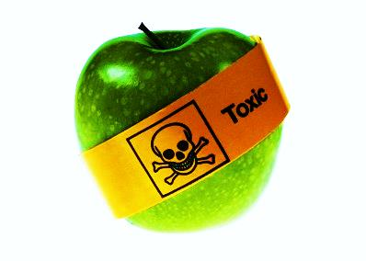
ПРОБЛЕМА
Экономически значимые болезни плодовых культур:
парша
мучнистая роса
альтернариоз
Использование биопрепаратов, в сравнении с химическими, не вызывает устойчивости у патогенов, позволяет значительно снизить сроки ожидания, получить экологически безопасную продукцию, а также существенно снизить затраты на защитные мероприятия (Хайрулин, Лукьянцев, 2009; Кирсанова, 2011; Азизбекян, 2013)
3

Slide 4
Цель исследования
Оптимизировать условия культивирования лабораторных образцов препаратов на основе штаммов Bacillus subtilis BZR 336g и BZR 517 в условиях биоректора для разработки технологии производства биопрепаратов против экономически значимых болезней плодовых культур в системах интегрированной защиты и условиях органического хозяйства
4

Slide 5
Методы и объекты исследования
Объекты исследования: штаммы бактерий B. subtilis BZR 336g и B. subtilis BZR 517, тест-культуры фитопатогенных грибов Alternaria sp. (mali Roberts, alternata Keissler), Podosphaera leucotricha Salm., Venturia inaequalis (Cke.) Wint.
Определение условий и сроков культивирования, оптимизация питательной среды.
Определение количества колониеобразующих единиц (КОЕ). Глубинный метода Коха (Нетрусов, 2005)
Стандартные методы оценки численности клеток (Егоров, 2004; Мосичев, 1982; Нетрусов, 2005; Теппер, Шильникова, Переверзева, 2004).
Контроль качества препаратов
Определение антифунгальной активности методом встречных культур (Егоров, 2004)
Определение оптической плотности культуры, как показатель концентрации клеток и количества биомассы в исследуемом образце (Рубан Е. Л.,1976; Филонов А.Е, 2008)
5

Slide 6
Таблица 1 – Сравнение химических пеногасителей по ряду технологических параметров
 | Температурный диапазон | рН | Диспергируемость в воде | Срок хранения, (лет) | Совместимость с B. Subtilis | Образование конгломератов | Растворимость в воде (в пропорции)
Растительное масло подсолнечника | -10^{о} - +180^{о} | 5,0- 7,0 | - | 0,5 | совместим | Образует | 1:9
Вазелиновое масло | -15^{о} - +200^{о} | 3,5- 8,0 | - | 3 | совместим | Не образует | 1:8
Неионогенные ПАВ | +5^{о} - +70^{о} | 6,0- 8,0 | + | 2 | совместим | Не образует | 1:5
Ионогенные ПАВ | +10 ^{о} - +90^{о} | 7,0- 8,0 | + | 1 | совместим | Не образует | 1:5
Смесь эфиров жирных кислот и неионогенных компонентов | +5^{о} - +80^{о} | 7,0- 8,0 | + | 2 | совместим | Не образует | 1:8
Смесь ЕО-РО-сополимеров | -10^{о} - +110^{о} | 5,0- 7,0 | + | 1 | совместим | Образует | 1:5
Смесь полидиметилсилоксана и блоксополимера на основе этиленоксида и пропиленоксида | +5^{о} - +125^{о} | 3,5- 7,5 | + | 0,5 | совместим | Не образует | 1:5
6

Slide 7
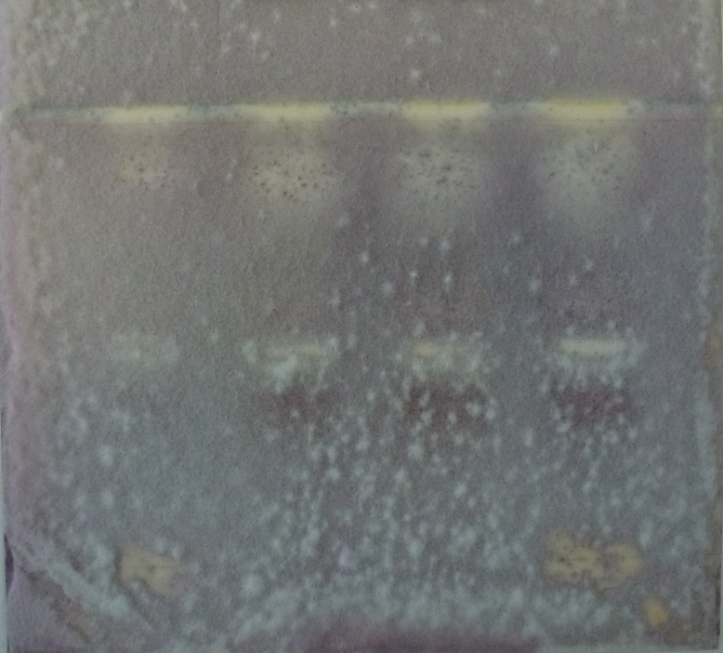
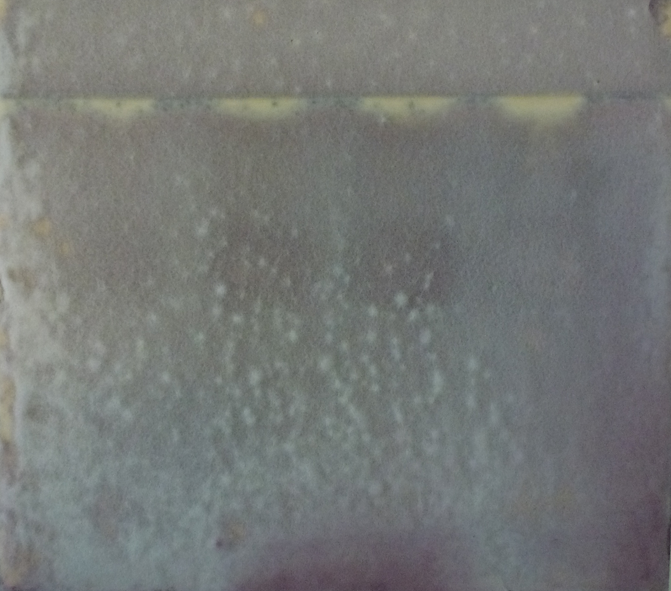
Подбор оптимальных условий культивирования штамма B. subtilis BZR 336g
10 15 20 25
мл КЖ
10 15 20 25
мл КЖ
7

Slide 8
Биоавтограммы КЖ штаммов B. subtilis
B. subtilis BZR 336g
B. subtilis BZR 517
Rf 0,96
Rf 0,96
Rf 0,39
Rf 0,42
F. oxysporum
var. orthoceras
Alternaria sp.
F. oxysporum
var. orthoceras
Alternaria sp.
8

Slide 9
ИССЛЕДОВАНИЕ ВЛИЯНИЯ КОЛИЧЕСТВА РАССТВОРЕННОГО КИСЛОРОДА НА РОСТ КЛЕТОК И АНТИФУНГАЛЬНУЮ АКТИВНОСТЬ
Рис. 1 - Влияние интенсивности барботации в процессе культивирования B. Subtilis BZR 336g
9

Slide 10
ИССЛЕДОВАНИЕ ВЛИЯНИЯ КОЛИЧЕСТВА РАССТВОРЕННОГО КИСЛОРОДА НА РОСТ КЛЕТОК И АНТИФУНГАЛЬНУЮ АКТИВНОСТЬ
Рис. 2 - Влияние интенсивности барботации в процессе культивирования B. Subtilis BZR 517
10

Slide 11
Анализ устойчивости биотехнологических параметров лабораторных образцов новых биопрепаратов
Рис. 3 - Сравнительный анализ КОЕ/мл с фунгицидной активностью штамма Bacillus subtilis BZR 336g в течении 10 месяцев производства
11

Slide 12
ЭФФЕКТИВНОСТЬ ШТАММОВ-ПРОДУЦЕНТОВ ПРОТИВ ПАРШИ ЯБЛОНИ В УСЛОВИЯХ САДА
Таблица 2 – Качественные и количественные показатели урожая яблони сорта Айдаред
Вариант | Урожайность, т/га | Количество яблок, шт. | Масса, г | Окрас, %
Химический стандарт (традиционная технология) | 6,65 | 15,13 | 192,0 | 69,2
Интегрированная защита растений с применением новых биопрепаратов | 8,24 | 20,27 | 179,1 | 71,2
НСР₀₅ | - | 2,6 | 3,2 | 1,7
12

Slide 13
ЭФФЕКТИВНОСТЬ ШТАММОВ-ПРОДУЦЕНТОВ ПРОТИВ ПАРШИ ЯБЛОНИ В УСЛОВИЯХ САДА
Таблица 3 – Распространение и развитие парши на плодах яблони сорта Айдаред во время уборки урожая
Вариант | Распространенность парши, % | Развитие парши, %
Химический стандарт (традиционная технология) | 40,7 | 10,7
Интегрированная защита растений с применением новых биопрепаратов | 36,0 | 10,0
13

Slide 14
ЗАКЛЮЧЕНИЕ
Установлен оптимальный пеногаситель из смеси полидиметилсилоксана и блоксополимера на основе этиленоксида и пропиленоксида, соответствующий нормам производства биопрепаратов для сельского хозяйста, обладающий необходимыми технологическими параметрами, эконмическими и биологическими характеристиками
Установлена степень влияния аэрации атмосферным воздухом в процессе культивирования культуры клеток лабораторных образцов штаммов, в условиях пилотных биореакторов. Для культуры штамма BZR 336g и BZR 517 наиболее оптимальный расход проходящего через культуру воздуха составил 0,6 м³/ч, при этом расходе было зафиксировано как наибольшее количество жизнеспособных клеток, так и наибольшая антифунгальная активность.
14

Slide 15
ЗАКЛЮЧЕНИЕ
По результатам наблюдения за стабильностью культуры Bacillus subtilis BZR 336g в течении 10 месяцев поддержания и оценки биотехнологических параметров штамма, был сделан вывод о том, что данный штамм микроорганизма отвечает всем биотехнологическим требованиям, необходимым для коммерческого использования штамма.
Испытания опытных партий биопрепарата на основе лабораторных образцов штаммов Bacillus subtilis BZR 336g в производственных условиях коммерческого сада в комплексе с химическими препаратами для защиты яблони от болезней показали большую эффективность против парши яблони, чем использование исключительно химических средств защиты растений. По результатам анализа полученного урожая, использование химических средств защиты растений совместно с биопрепаратами на основе лабораторных образцов штаммов Bacillus subtilis BZR 336g дало больший прирост урожая на единицу площади, чем в условиях использования только химических средств защиты растений.
15

Slide 16
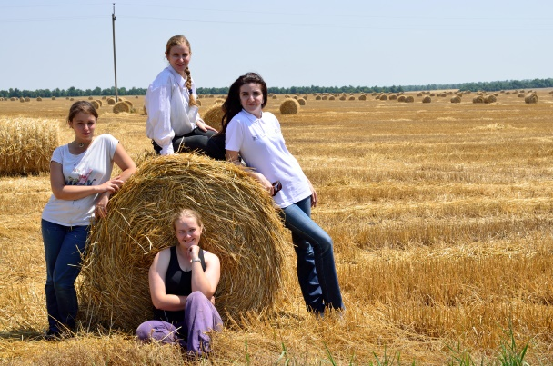
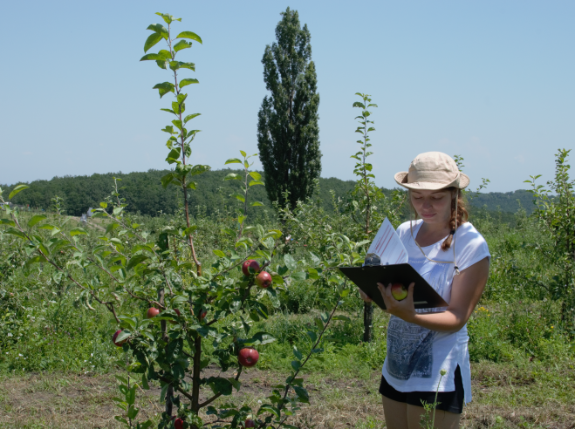
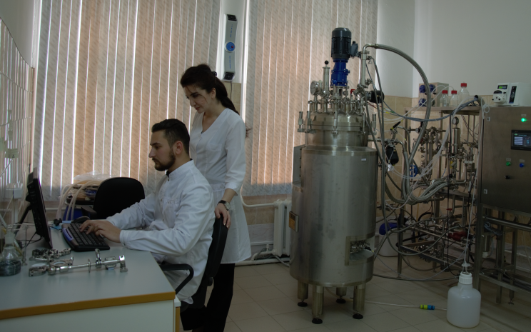
Масштабирование процесса культивирования штаммов-продуцентов биофунгицидов на основе Bacillus subtilis BZR 336g и BZR 517
Спасибо за внимание!
Козицын Александр
KozicinAlexander@gmail.com
+7 (918) 655 29 86
Лаборатория создания микробиологических средств защиты растений и коллекции микроорганизмов

Slide 17
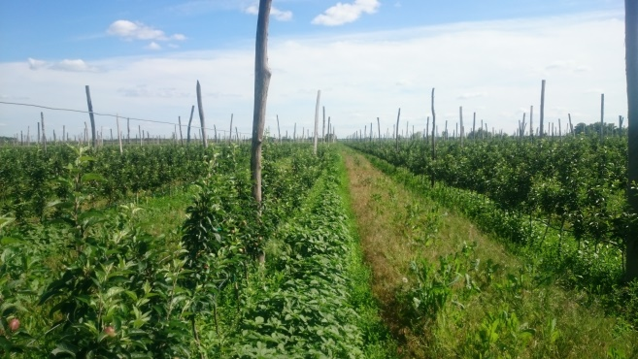
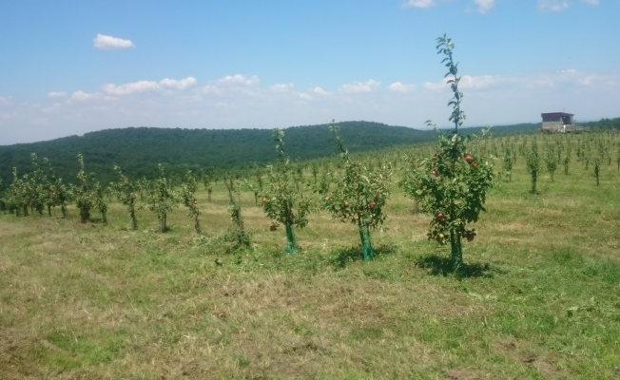
АПРОБАЦИЯ ЛАБ. ПРЕПАРАТОВ
ООО «АФ Красный сад», Ростовская область (ИНТЕГРИРОВАННАЯ ЗАЩИТА)
ИП «Струков», Краснодарский край (ОРГАНИЧЕСКОЕ ХОЗЯЙСТВО)
17

Slide 18
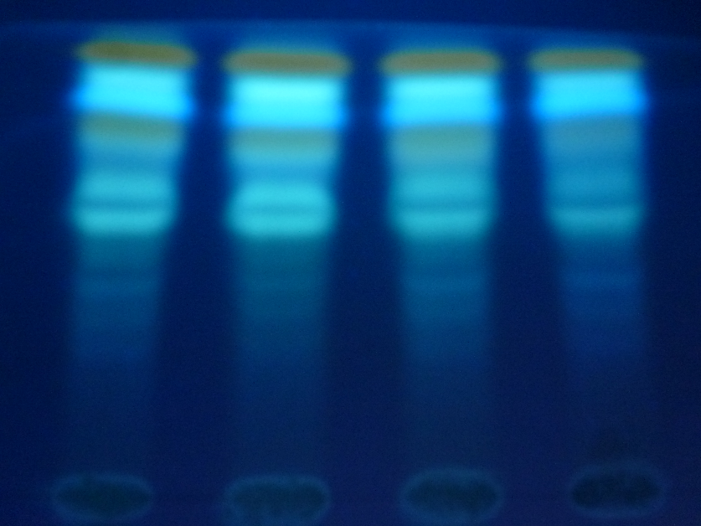
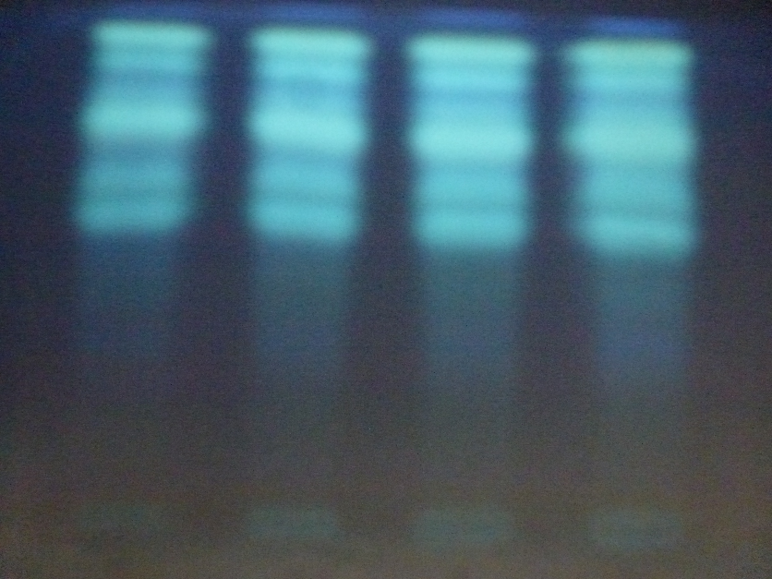
ТСХ-пластины под УФ₃₆₆ светом
B. subtilis BZR 336g
B. subtilis BZR 517
10 15 20 25
мл КЖ
10 15 20 25
мл КЖ
18

Slide 19
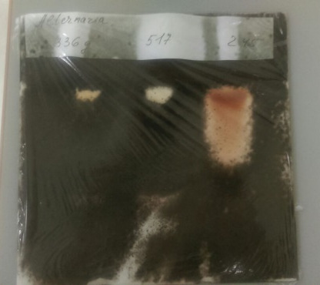
ИССЛЕДОВАНИЕ АНТИФУНГАЛЬНОЙ АКТИВНОСТИШТАММОВ-ПРОДУЦЕНТОВ
Биоавтограмма с инфекционным фоном Alternaria sp.
7

